Slide 1

Français
10
Classe
Thème de la leçon:
Textes formels et informels

Slide 2
Plan de la leçon
Quelles sont les différences entre une écriture formelle et informelle?
1
Quelle manière d’écriture utilisez-vous beaucoup? Pourquoi?
2
3
Activités

Slide 3
Paris, le 15 avril, 2017
Chère Mamie, Je t’écris pour te souhaiter un très heureux anniversaire pour tes 60 ans. J ’ai aidé papa et maman à choisir un cadeau pour toi, j ’espère qu’il te plaira.
Il me tarde de venir te voir aux prochaines vacances d été.
Je te fais de gros bisous ainsi qu’à Papy.
A bientôt!
          Antoine

Slide 4
M. et Mme Tessier seront heureux de vous recevoir à l’occasion du baptême de leur fils Nicolas le samedi 16 juin à partir de 15 heures 4, villa du Puits - 26500 Brest R.S.V.P

Slide 5
Cher Thomas, Bon anniversaire!
Dommage que nous ne puissions pas célébrer ensemble tes 30 ans. Je penserai à toi dimanche en buvant un verre à ta santé!
Je t’embrasse,

Slide 6
Regardez les mots ci-dessous
Lesquels sont des lettres officielles et lesquels sont des lettres informelles?
Cordialement..... Nous avons un merveilleux moment à la plage......Cher Ahmad..... A bientôt....... Cher Fotima...... Le temps est pluvieux.....Veuillez agréer Monsieur..... Demain c’est l’anniversaire de la tante Jasmine.......Je voudrais te rappeler que ta voiture a besoin d’une révision technique...Tante Sara m’a envoyé 3 cartes de voeux pour mon anniversaire.......Je vous écris au sujet de votre compte bancaire.... Chère madame..

Slide 7

Les lettres formelles
Les lettres formelles sont des lettres qu’on écrit à des gens comme au directeur d’école ou directeur de banque.

Slide 8
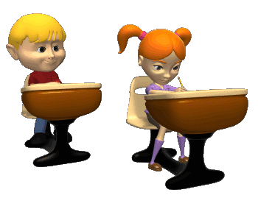
Les lettres informelles
Les lettres informelles sont celles qu’on écrit à sa famille ou à ses amis.

Slide 9
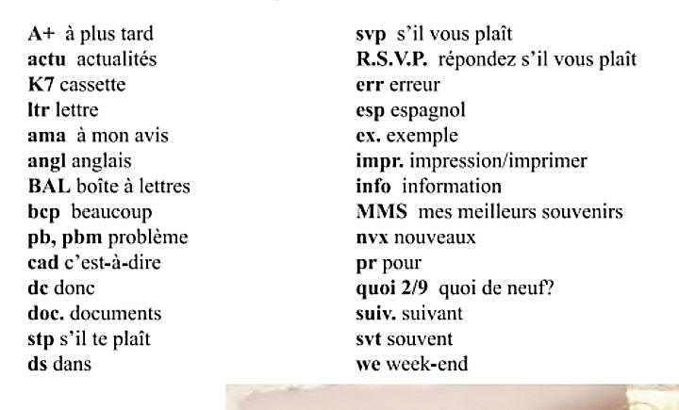

Que savez-vous des abréviations qu’on utilise dans les textes des lettres?

Slide 10
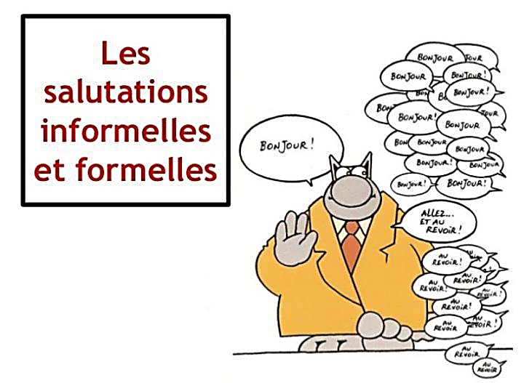

Slide 11
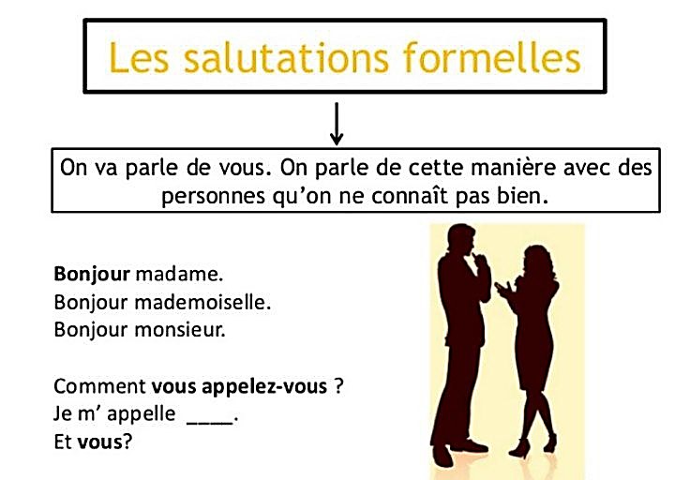

Slide 12
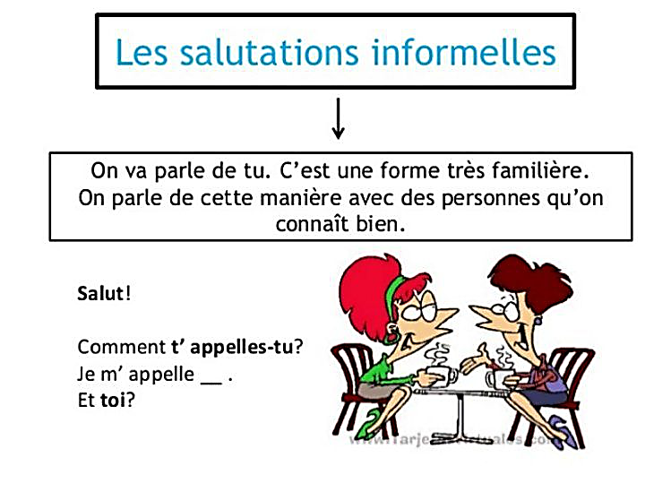

Slide 13
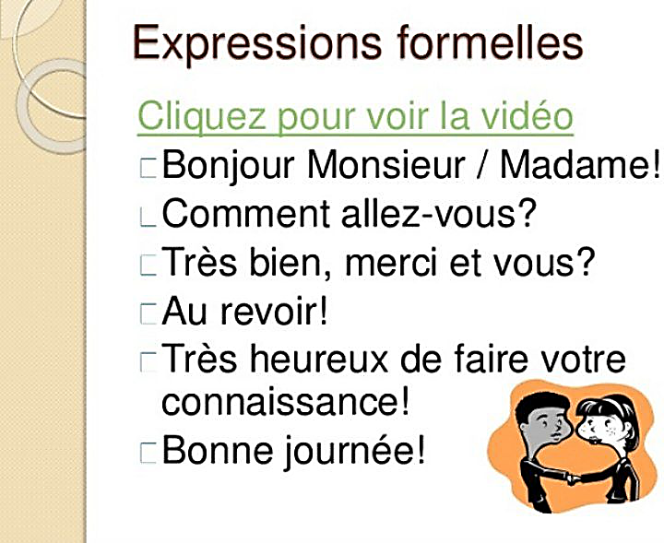

Slide 14
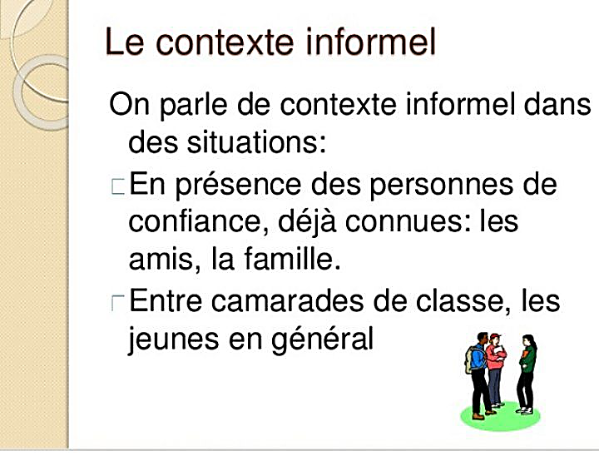

Slide 15
Regardez le reportage et discutez

Slide 16
Activités pour le travail indépendant
Tâchez d’écrir des textes formels et informels

Slide 17
Merci pour votre attention!!!

